Slide 1
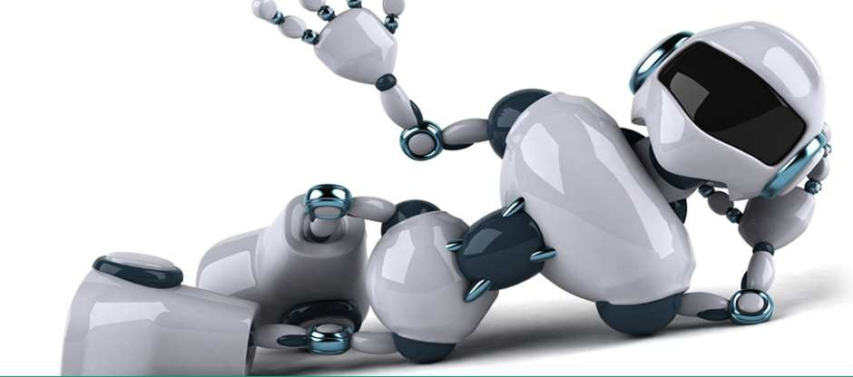



Programação de Computadores (PC)
Aula 04 – Prática Comandos:
Repetição: VETORES
Profa. Dra. Lúcia F. A. Guimarães

Slide 2

Lembre-se sempre!!!!!
Python
Só se Aprende Programar PROGRAMANDO!!!!
A prática é Fundamental

Slide 3

Vetores
Exercícios – Vamos praticar!!!!!
1. Fazer um programa que faz a leitura de um vetor X com N reais , com tamanho máximo igual a 20 e N deverá ser lido.
Calcula o somatório de todos os elementos do Imprimir o vetor lido e o valor do somatório.
O somatório é dado por: S = S + X[i]; para i = 0, 1, 2, ..., N-1
vetor.
2. Elaborar um programa que leia um vetor de no máximo 15 elementos inteiros. O programa deverá imprimir o vetor e informar quantos números são maiores que 30.
3. Ler um vetor de inteiros 10 posições. Escrever a valor e a posição do maior e menor elementos lidos.
seguir o

Slide 4
Vetores
Exercícios – Vamos praticar!!!!!
Fazer um programa em C para ler um vetor de inteiros positivos de 15 posições, no máximo. Imprimir a quantidade de números pares e a quantidade de múltiplos de 5
Preencher um vetor de 8 elementos inteiros. Mostrar o vetor e informar quantos números são maiores que 30.

Slide 5
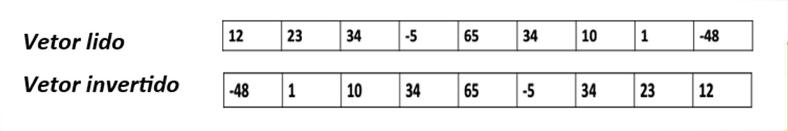
Vetores
Desafios!!!
Fazer um programa em C para ler um vetor de inteiros positivos de 15 posições, no máximo. O programa deverá imprimir a média dos números lidos e a porcentagem de valores existentes no vetor maior que a média
Fazer um programa que faz a leitura de um vetor X, com N inteiros, com tamanho máximo igual a 20 e N deverá ser lido. Gera um segundo vetor com os valores de vetor lido em ordem inversa. Imprimir o vetor lido e vetor com a ordem inversa. Exemplo:

Slide 6
Vetores
Desafios!!!
3. Fazer um programa em C para ler um vetor de inteiros positivos de 15 posições, no máximo. O programa deverá ordenar o vetor na forma crescente.

